Slide 1
消息中间分享
By_Siwash

Slide 2
概念
中间件：非底层操作系统软件，非业务应用软件，不是直接给最终用户使用的，不能直接给客户带来价值的软件统称为中间件。
消息中间件：管制关注于数据的发送和接收，利用高效可靠的异步消息传递机制集成分布式系统。
我的理解：不同模块/进程间通信的信托。对于生产者，异步的消息借给信托。对于消费者，让消息中间件知道自己绑定的地址，完成异步的接收消息。

Slide 3
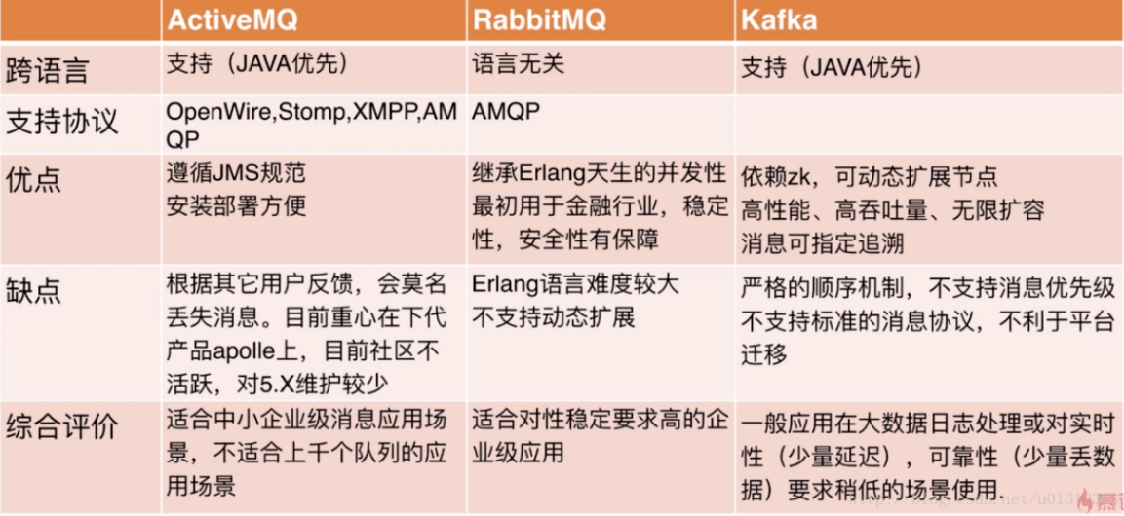
常见的消息中间件及其特点
STOMP,AMQP,MQTT,HTTP

Slide 4
Activemq与stomp的关系
Stomp是一种协议：STOMP即Simple (or Streaming) Text Orientated Messaging Protocol，简单(流)文本定向消息协议，它提供了一个可互操作的连接格式，允许STOMP客户端与任意STOMP消息代理（Broker）进行交互。STOMP协议由于设计简单，易于开发客户端，因此在多种语言和多种平台上得到广泛地应用。
Activemq支持的协议中包含stomp。
我的理解：消息中间件负责将消息传输到目的地，可以是localhost也可以是一个局域网下，也可以是异地通信，而任何通信都需要协议解析数据，就像互联网离不开tcp/ip。

Slide 5
Activemq使用教程

Slide 6
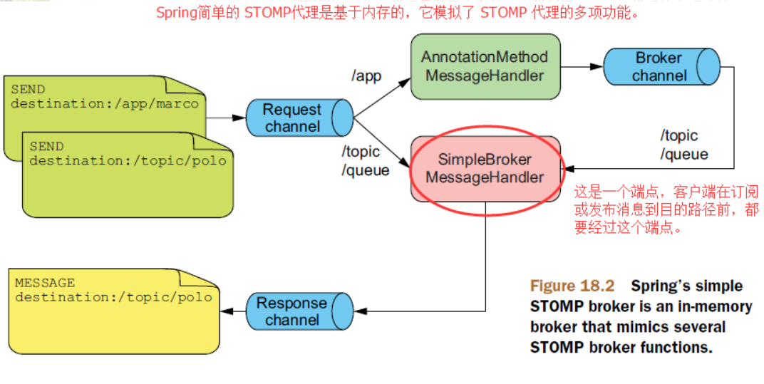
Spring-stomp示意图

Slide 7
Kafka介绍
以zookeeper为代理的高性能消息中间件，Kafka的Producer、Broker和Consumer之间采用的是一套自行设计的基于TCP层的协议。Kafka的这套协议完全是为了Kafka自身的业务需求而定制的，而非要实现一套类似于Protocol Buffer的通用协议。
Zookeeper是apache的顶级开源框架，用于去中心化的集群模式服务

